Slide 1
OOP mit Java
Sequenzdiagramm
Kommunikation zw. Objekten

Slide 2
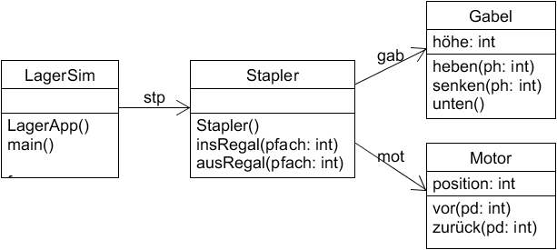
Beispiel: Lager mit Gabelstapler

Slide 3
Beispiel: Lager mit Gabelstapler
class LagerSim
{
Stapler stp;
...
void main()
{
stp.insRegal(2);
stp.ausRegal(3);
}
}

Slide 4
Beispiel: Lager mit Gabelstapler
class LagerSim
{
Stapler stp;
...
void main()
{
stp.insRegal(2);
stp.ausRegal(3);
}
}
Hauptobjekt „sendet“
dem Objekt stp einen Befehl

Slide 5
Beispiel: Lager mit Gabelstapler
class Stapler
{
Gabel gab;
Motor mot;
...
void insRegal(int pfach)
{
gab.unten();
mot.vor(100);
gab.heben(pfach*100+25);
mot.vor(100);
...

Slide 6
Beispiel: Lager mit Gabelstapler
Stapler-Objekt „sendet“
den Objekten
gab und mot Befehle
class Stapler
{
Gabel gab;
Motor mot;
...
void insRegal(int pfach)
{
gab.unten();
mot.vor(100);
gab.heben(pfach*100+25);
mot.vor(100);
...

Slide 7
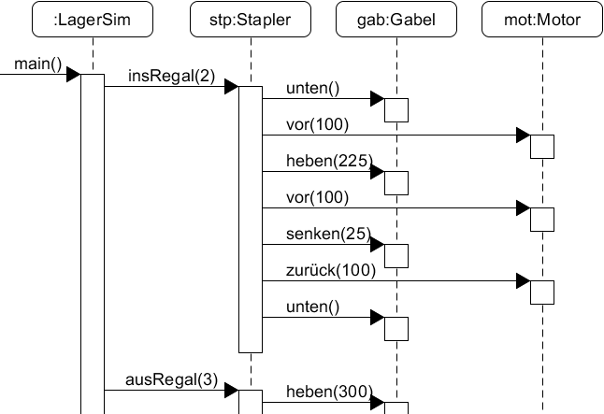
Sequenzdiagramm

Slide 8
Sequenzdiagramm
Zeit

Slide 9
Sequenzdiagramm
derzeit
aktive Methode

Slide 10
Methoden bleiben „aktiv“
main() ruft stp.insRegal() auf,
stp.insRegal() ruft gab.senken() auf
Während gab.senken() ausgeführt wird,
sind stp.insRegal() und main() noch aktiv
Nach Ende von gab.senken() kehrt die
Ausführung zurück zu stp.insRegal().
Nach Ende von stp.insRegal() zurück zu main(), die weitere Methoden aufruft.

Slide 11
Zweck von Sequenzdiagrammen
Sequenzdiagramme geben einen Überblick,
welches Objekt
zu welcher Zeit
mit welcher Methode
gerade aktiv ist, und
welche Methode welche andere aufruft.

Slide 12
Autor / Quellen
Autor:
Christian Pothmann (cpothmann.de)
Freigegeben unter CC BY-NC-SA 4.0, März 2021

